Slide 1
台北空氣品質 資料收集與分析
報告代理人:王保翔
指導老師：賀嘉生 老師
組員：吳振豪 10477035
籃翊綸 10477023

Slide 2
目錄
1.研究介紹 | 3
2.數據獲取與整理 | 5
3.系統設計 | 13
4.數據呈現 | 18
5.結論&討論 | 19

Slide 3
1.研究介紹
從 Data Taipei, 中央氣象局氣象資料開放平台及台電各平台之開放資料中，
統整各地詳細資料（如空氣盒子即時量測資料,即時發電量etc.）
比對環境署的空氣監測資料，分析各項資訊與空氣污染之關係，
找出一天中天氣變化與人為因素對於空氣品質的影響。

Slide 4
1-1研究目標
目的是藉由收集PM2.5空間及時間變化，探討台北都會區PM2.5濃度進行時間分析，探討時間分佈之 趨勢特性。
假設
1. PM2.5濃度 與 一天中時間有關

Slide 5
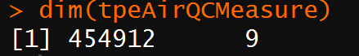
2.數據獲取與整理
來源
Data.Taipei (Taipei Open Data)
空氣盒子即時量測資料
05/12 ~ 06/01

Slide 6
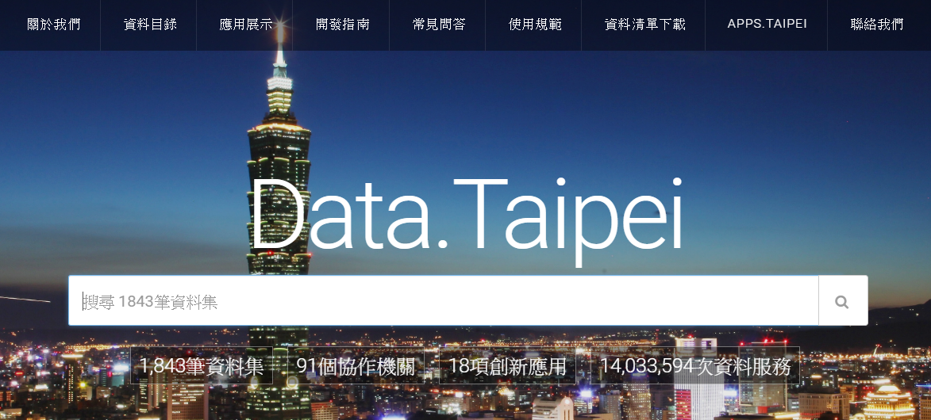
Data.Taipei (Taipei Open Data)

Slide 7
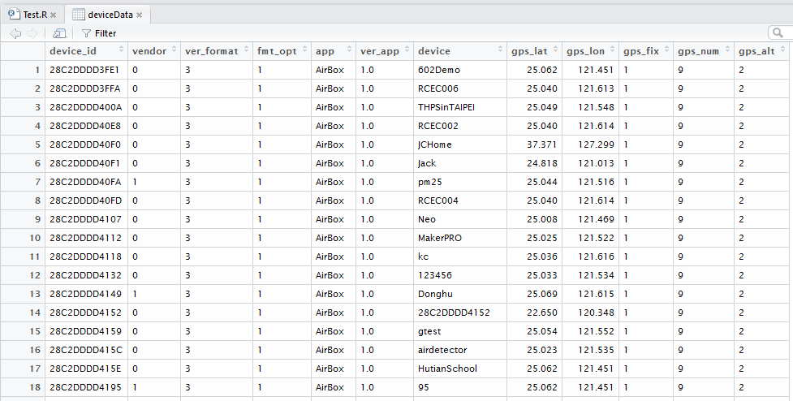
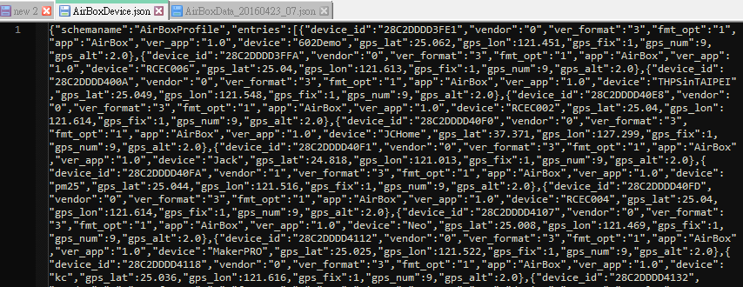
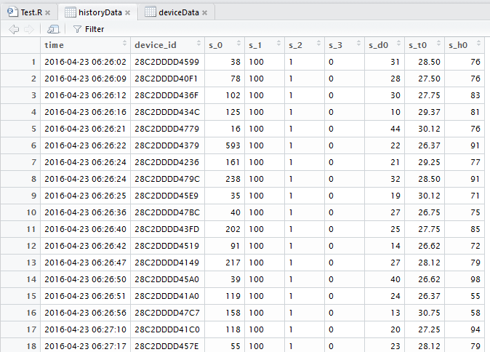
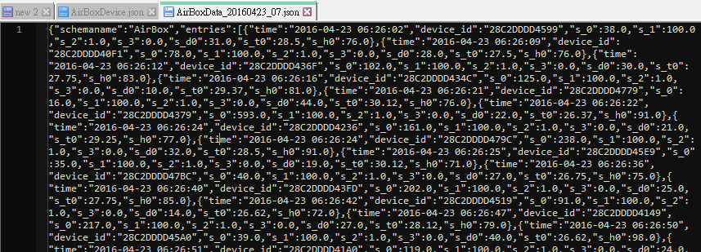
空氣盒子即時量測資料 (Data.Taipei)
分成兩部分的資料集，每小時更新，格式JSON
從05/11 下午3點開始
裝置資料 (重點部分)
device_id：AirBox ID
gps_lat：Latitude
gps_lon：Longitude
量測資料 (重點部分)
time：資料產生時間
device_id：AirBox ID
s_d0：PM2.5
s_t0：Temperature
s_h0：Humidity

Slide 8
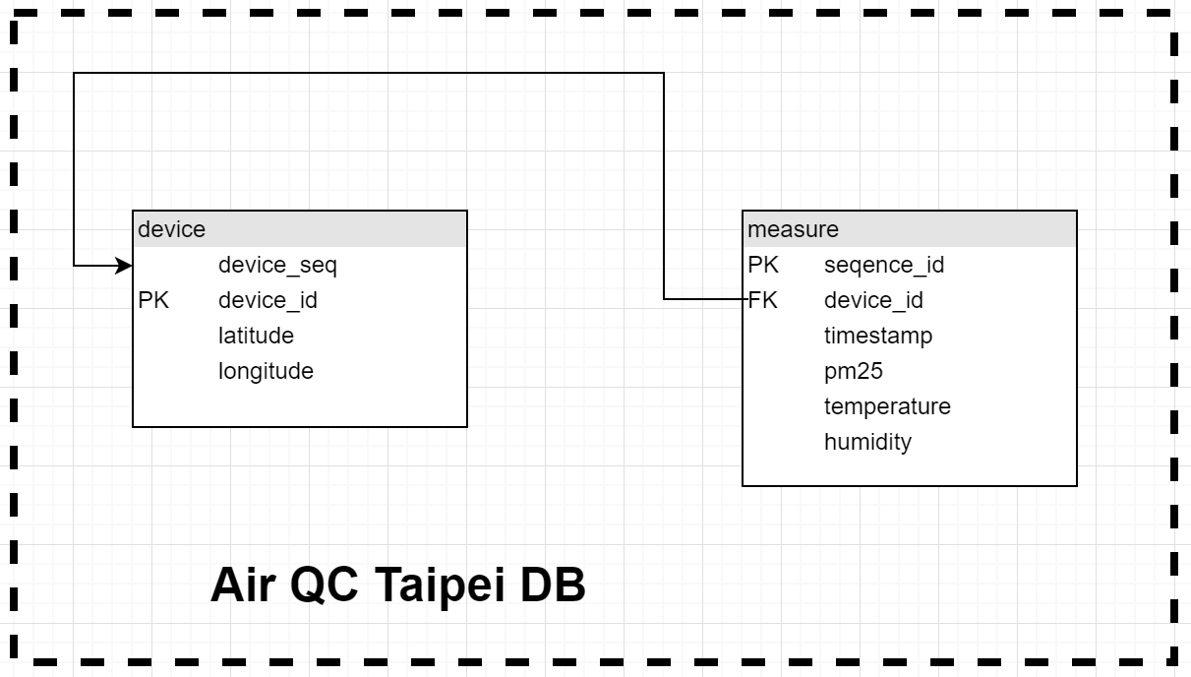
空氣盒子即時量測資料 (Data.Taipei)
Data Relation

Slide 9
3.系統設計 資料收集自動化

Slide 10
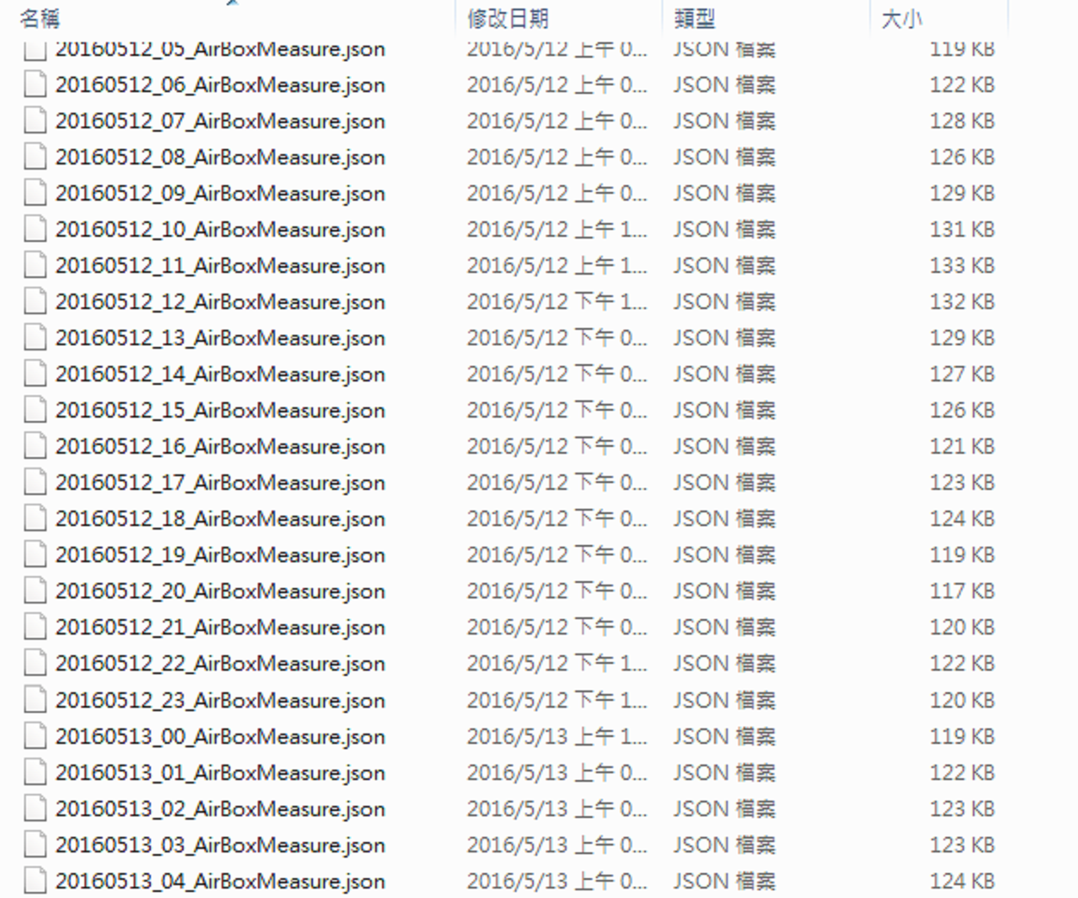
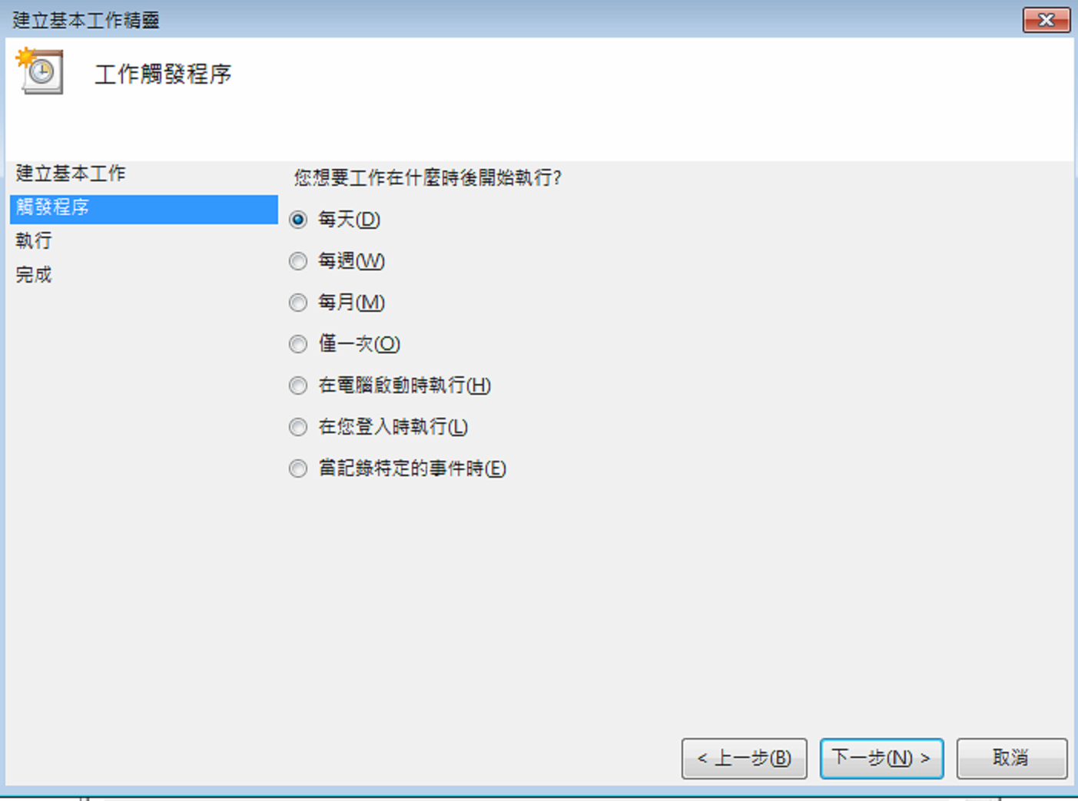
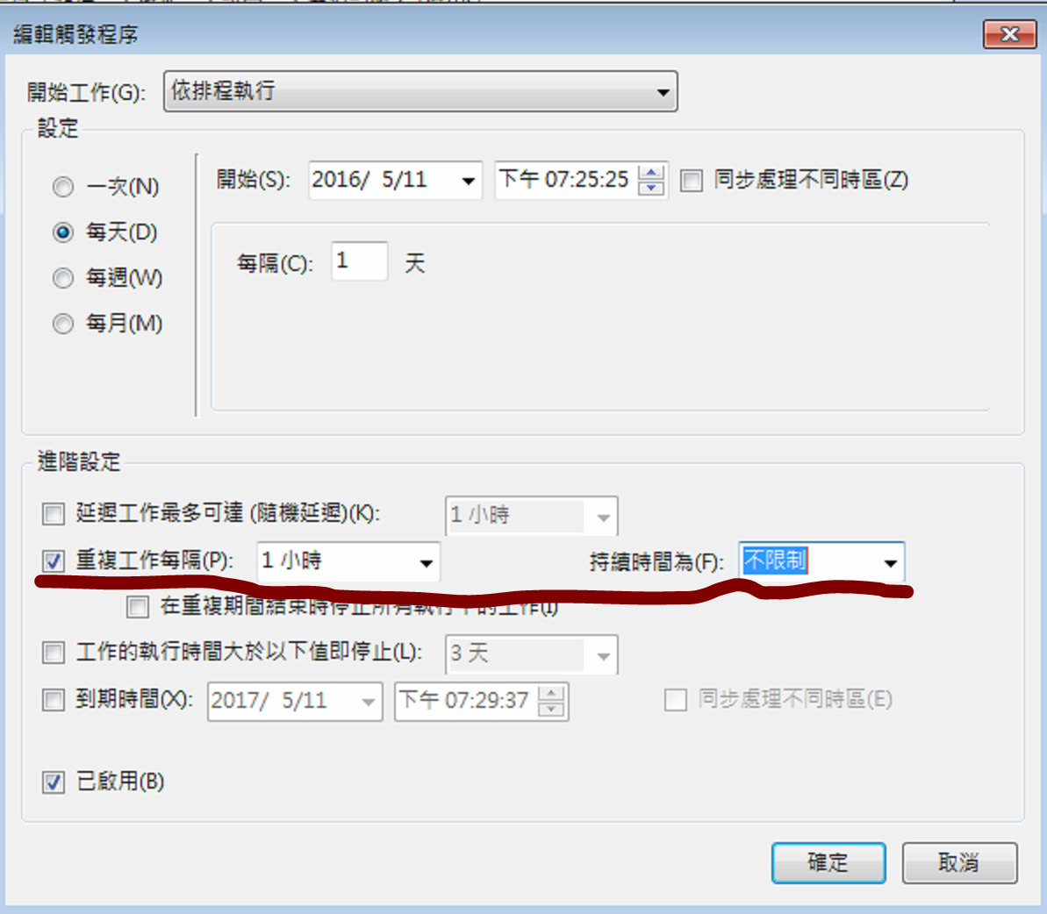
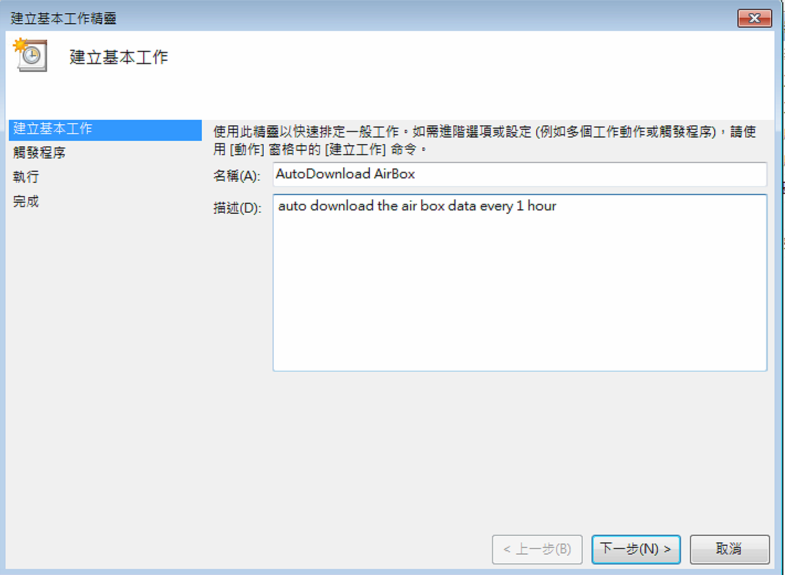
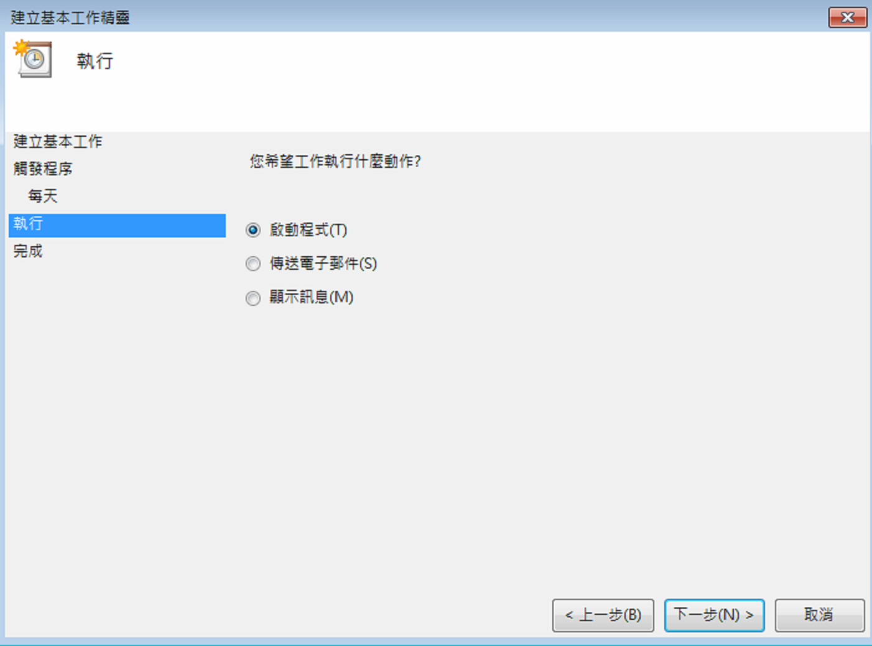
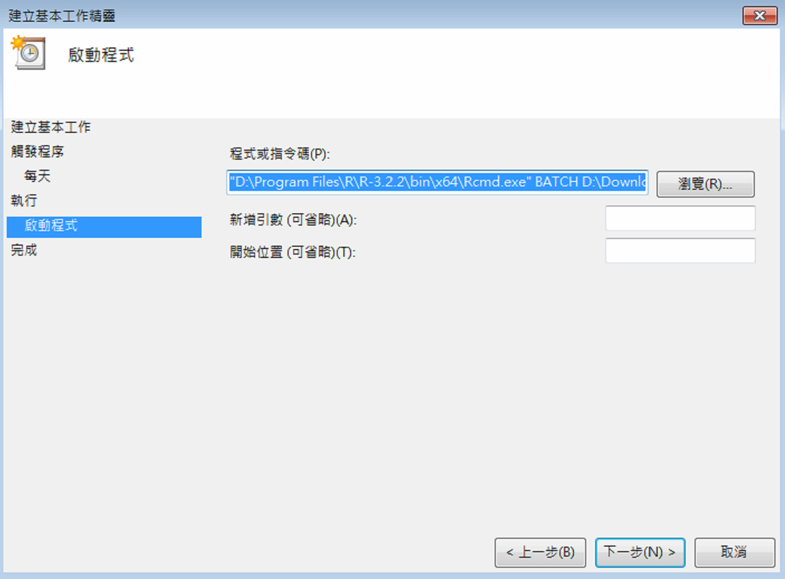
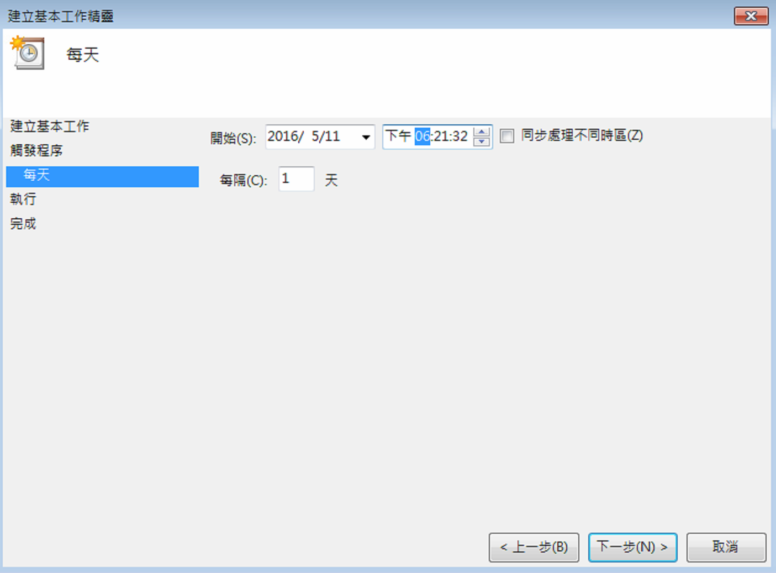
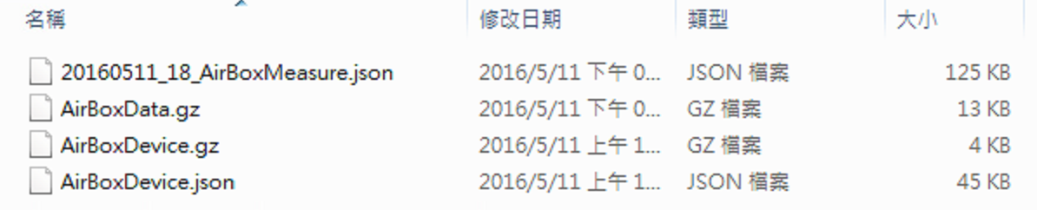
資料收集自動化
Windows: task scheduler
Mac & Linux: cron job

Slide 11
3.系統設計 資料前處理
因為空氣資料為
五分鐘一筆
資料過度密集
改每小時取樣一次
(取max,
means,
min)

Slide 12
4.數據呈現
// 時間與PM2.5 的線性變化
// 地圖上不同點的PM2.5每小時差異
// PM2.5 contour

Slide 13
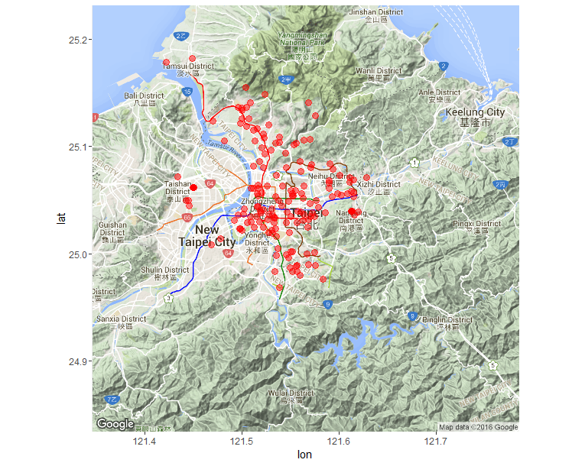
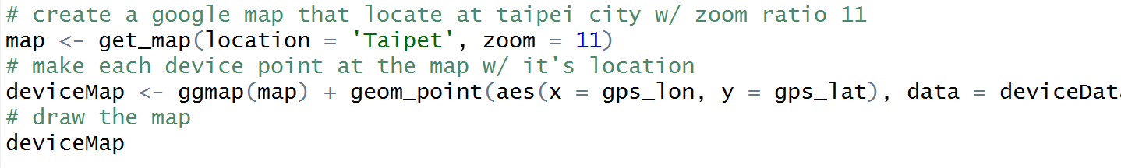
資料視覺化
// 地圖上不同點的PM2.5每小時差異
example
使用R配合Google Map API

Slide 14
5.結論&討論

